Slide 1
支持向量机的简单介绍
A BRIEF INTRO TO SVM
张云
2019.7 DSSC

Slide 2
支持向量机
01
软间隔最大化
概念说明
直观介绍
CONTENTS
不涉及数学公式推算
硬间隔最大化
03
02
Notes:
书上写的公式太多
不是面向初学者写的
主要目的是介绍概念

Slide 3
01
支持向量机
CONTENTS
02
硬间隔最大化
03
软间隔最大化
Notes:
前两章节的标题得来

Slide 4
01 支持向量机

Slide 5
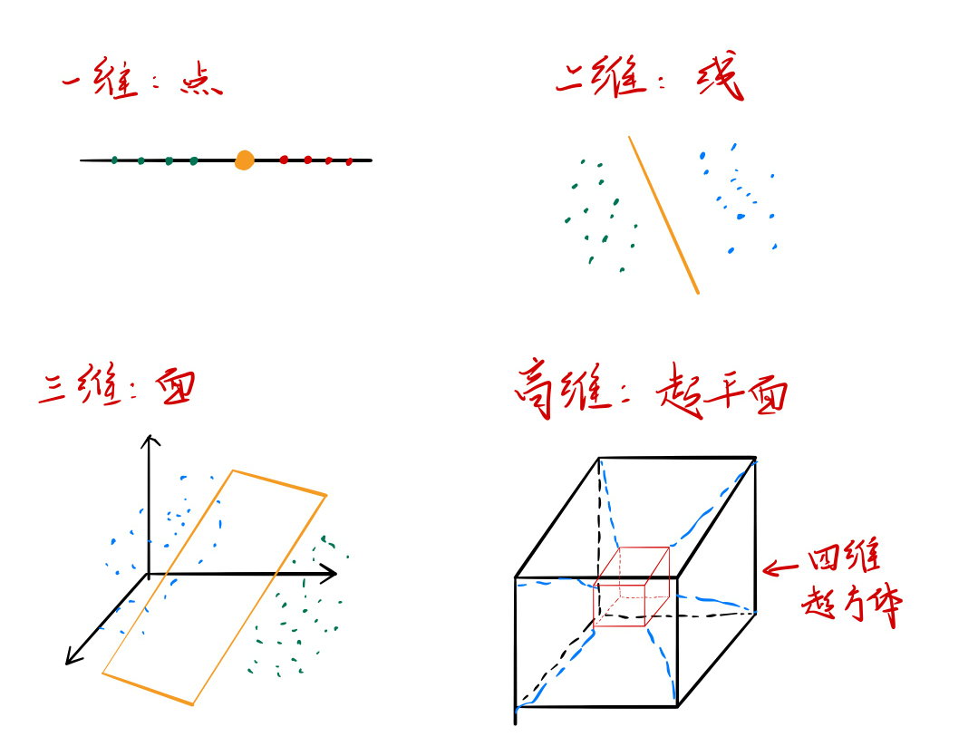
01 支持向量机
监督学习 二分类模型 最大边距超平面

Slide 6
02 硬间隔最大化
01 支持向量机
根据数据集中样本的分布，SVM模型有以下几种：
线性可分SVM： 训练数据线性可分，通过硬间隔最大化学习模型。
线性SVM： 训练数据无法完全线性划分（少部分数据划分错误），通过软间隔最大化学习模型。
非线性SVM： 训练数据线性不可分，需使用非线性映射将输入映射为特征向量，通过核技巧及软间隔最大化学习模型。

Slide 7
02 硬间隔最大化

Slide 8
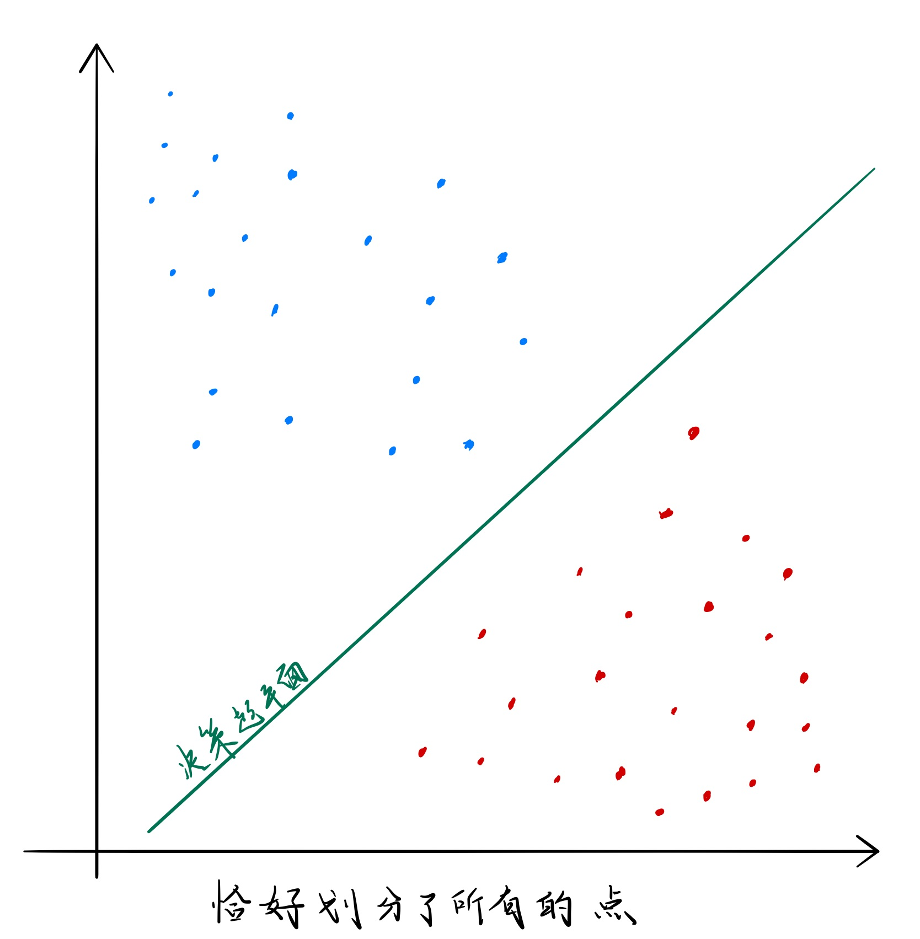
03 软间隔最大化
02 硬间隔最大化
硬间隔最大化——所有样本线性可分
Notes:
为了直观形象
用二维解释
插曲：人是三维动物，关于维度的介绍
《弯曲的旅行》

Slide 9
03 软间隔最大化

Slide 10
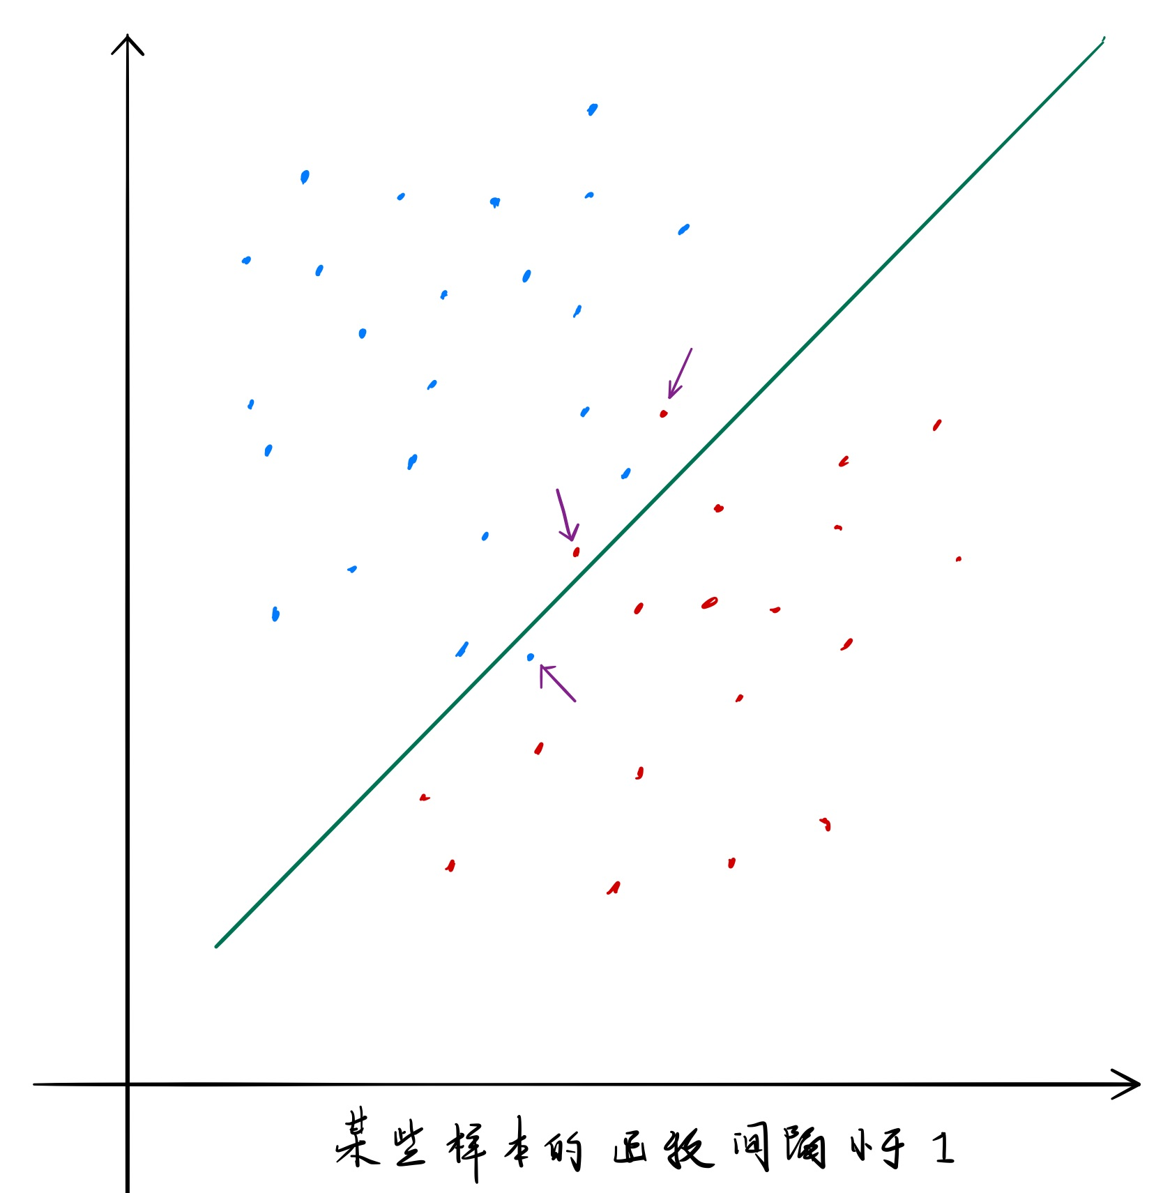
04 应用领域
03 软间隔最大化
软间隔最大化——非所有样本线性可分

Slide 11
FOR
THANKS
P.S.
数据量
不带核函数的SVM（线性）在一定条件下是适合大量数据的，但是带核函数的SVM（非线性）在处理大量数据的时候会非常慢，并不适合。
众多论文在优化SVM速度方面展开研究
LISTENING
YOUR

Slide 12
THANKS FOR YOUR LISTENING

Slide 13

WeChat：读书分享群

